Slide 1
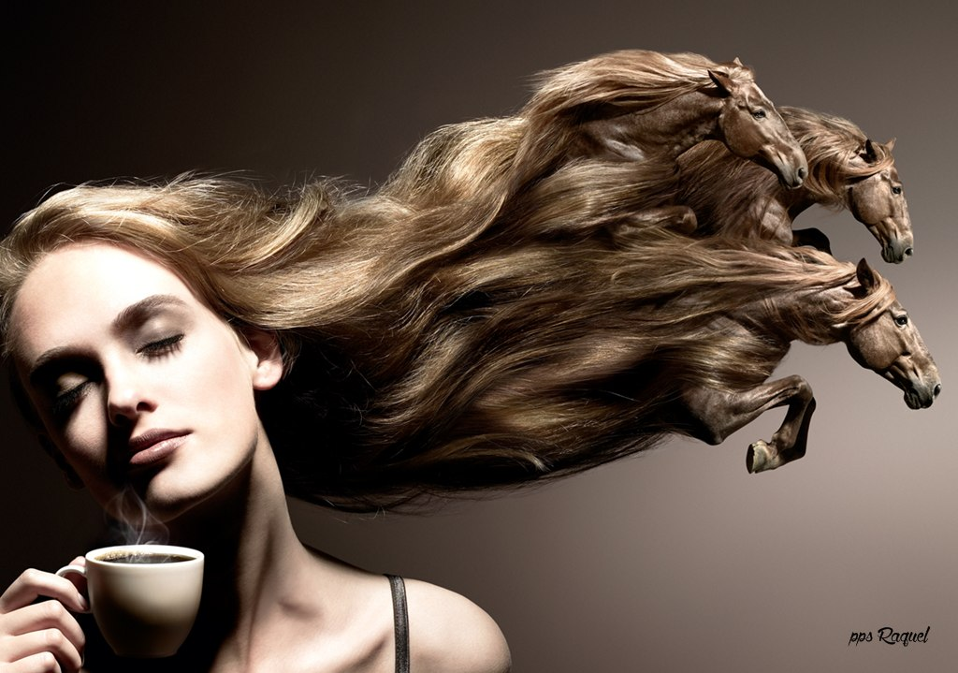




Slide 2
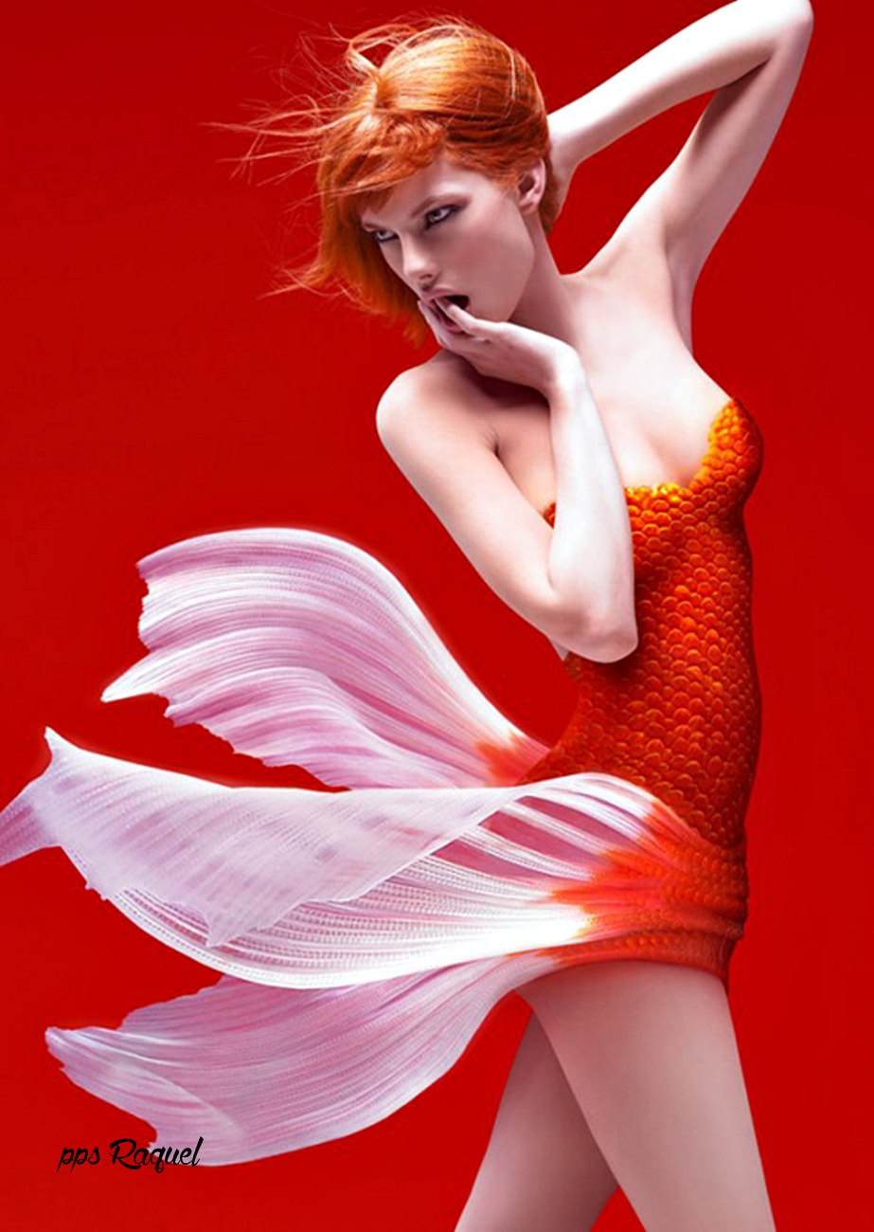

Slide 3

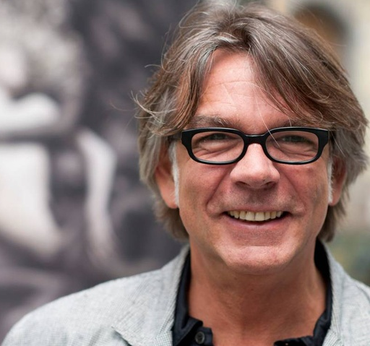
Nacido en Bruselas en 1962, el fotógrafo Christophe Gilbert está considerado como uno de los mejores artistas de retoque fotográfico y uno de los más talentosos manipuladores de imágenes.
Pasa horas frente al ordenador hasta llegar a su obra final, un resultado minucioso y detallista donde combina el sentido irónico con imágenes cotidianas. Sus trabajos se familiarizan con situaciones y personajes de la cultura pop y de la moda.
Este fotógrafo belga, detallista, preciso y apasionante, cuenta con una importante trayectoria en el mundo de la publicidad y del arte y es uno de los profesionales más solicitados por los principales anunciantes europeos. Ha sido galardonado por el CCB Awards, cuyo objetivo es promocionar la creatividad belga, en 2000, 2001, 2003 y 2005.

Slide 4
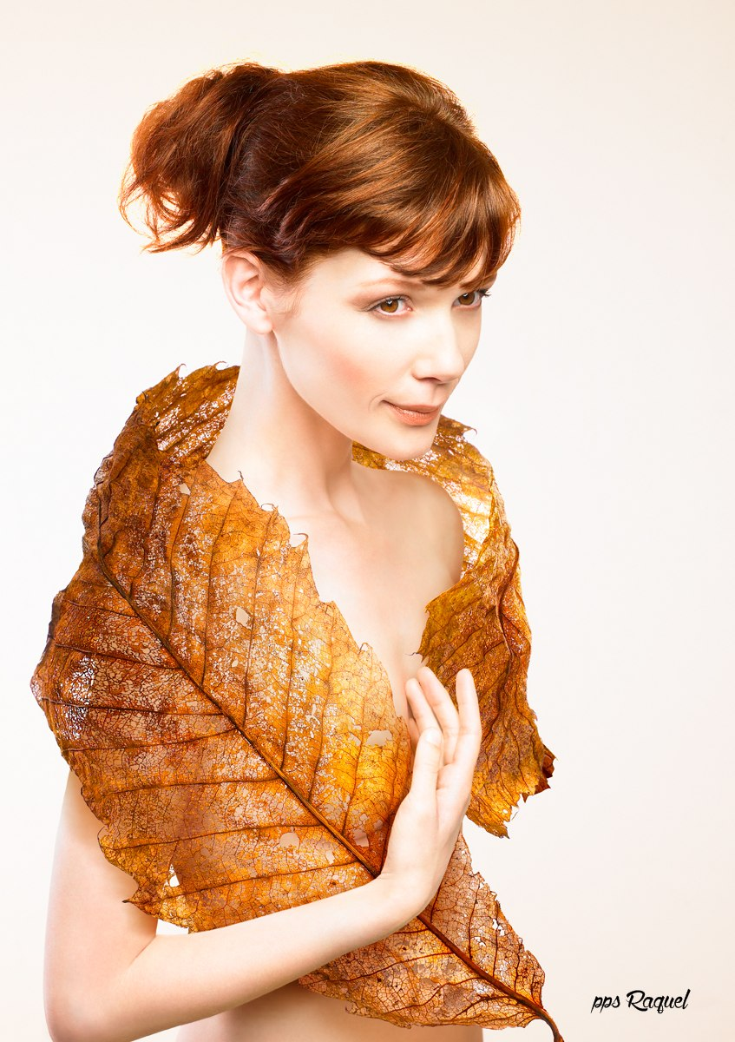

Slide 5
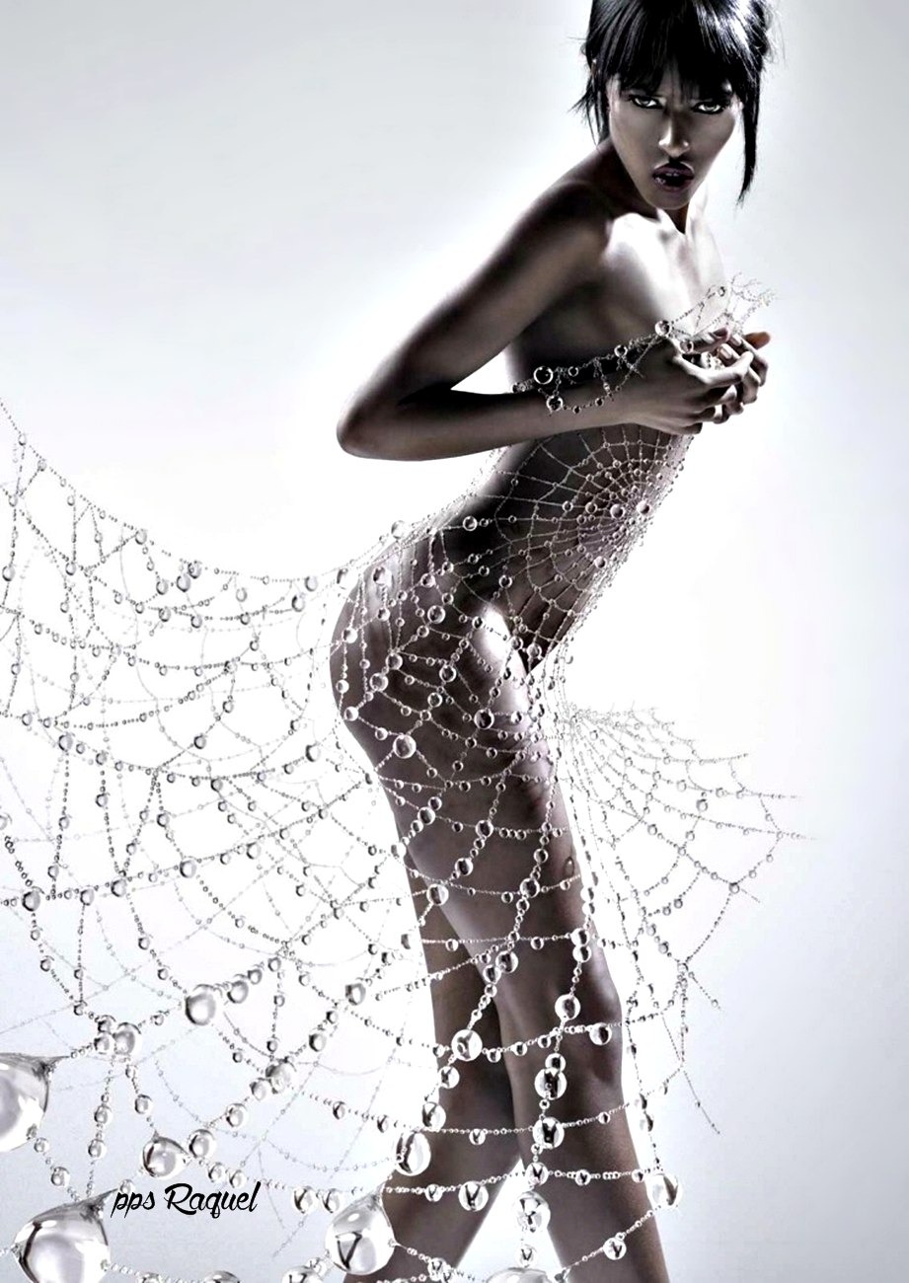

Slide 6
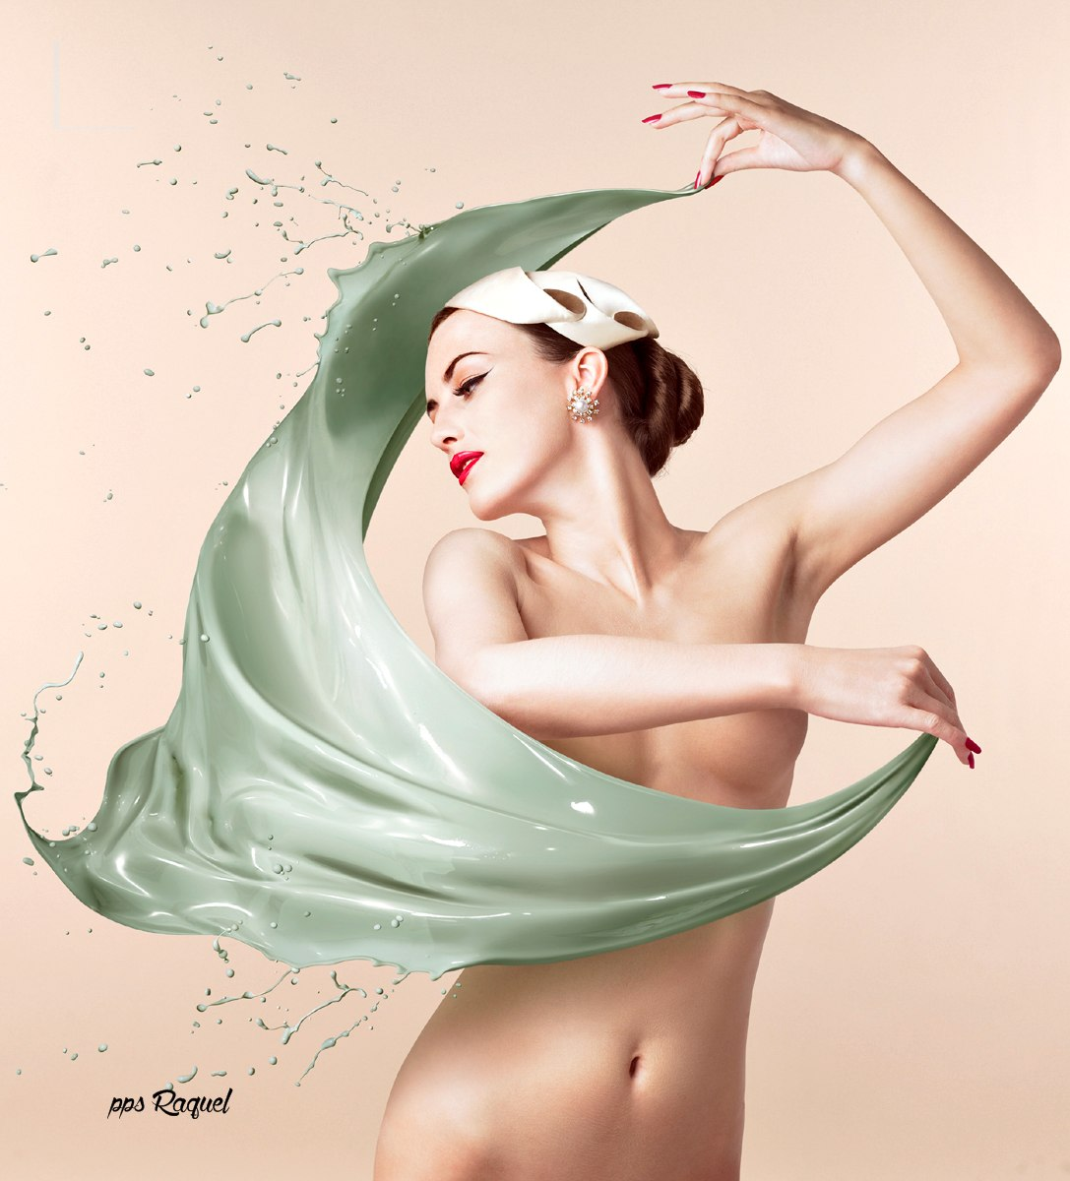

Slide 7
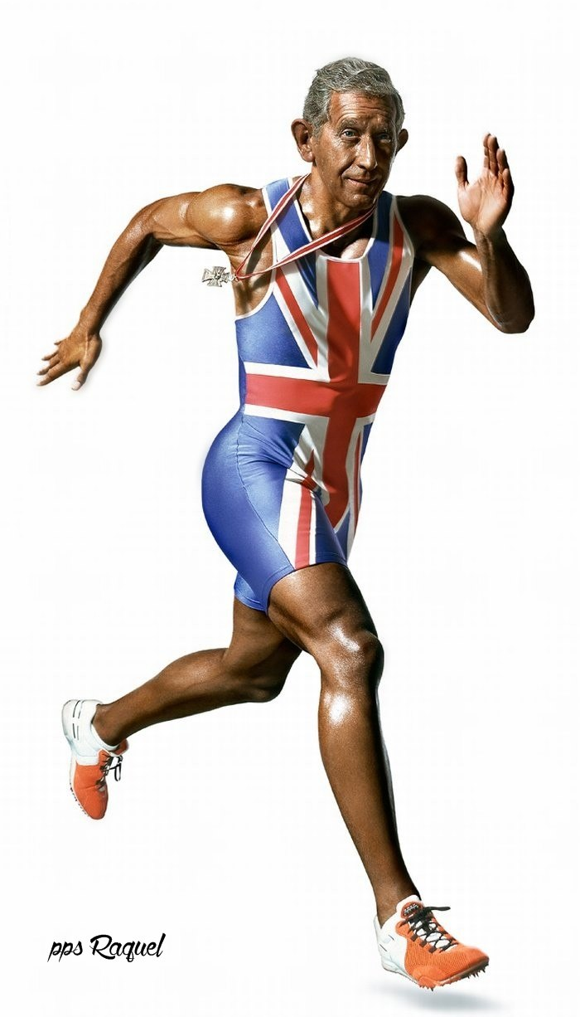

Slide 8
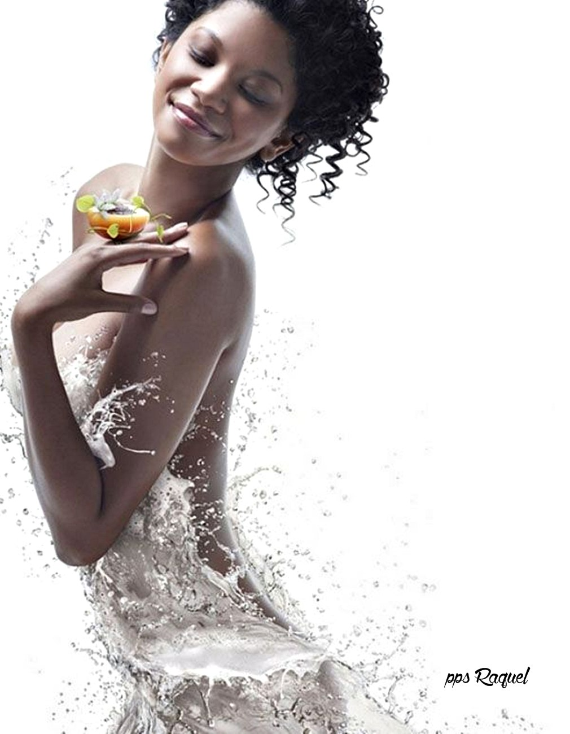

Slide 9
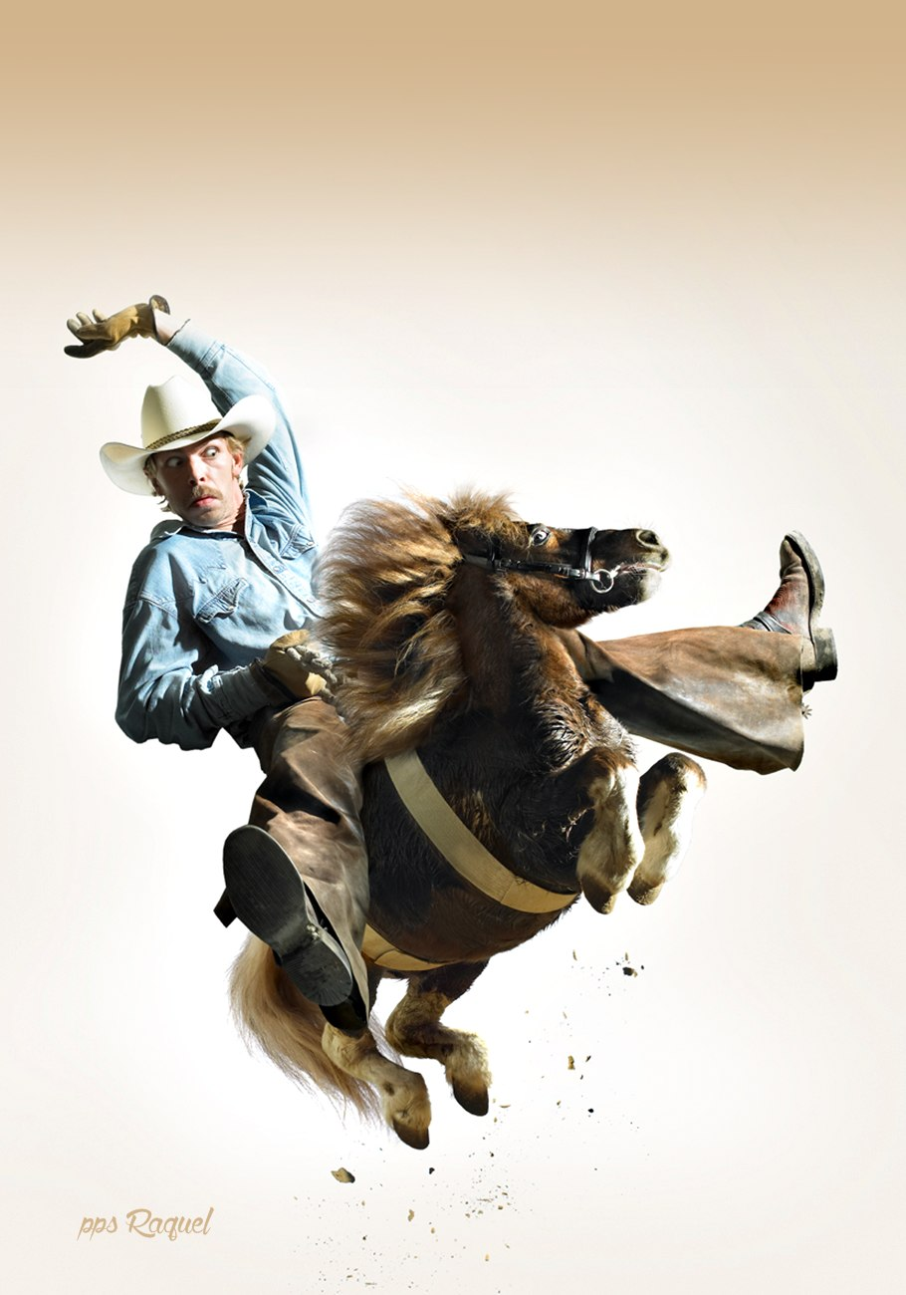

Slide 10
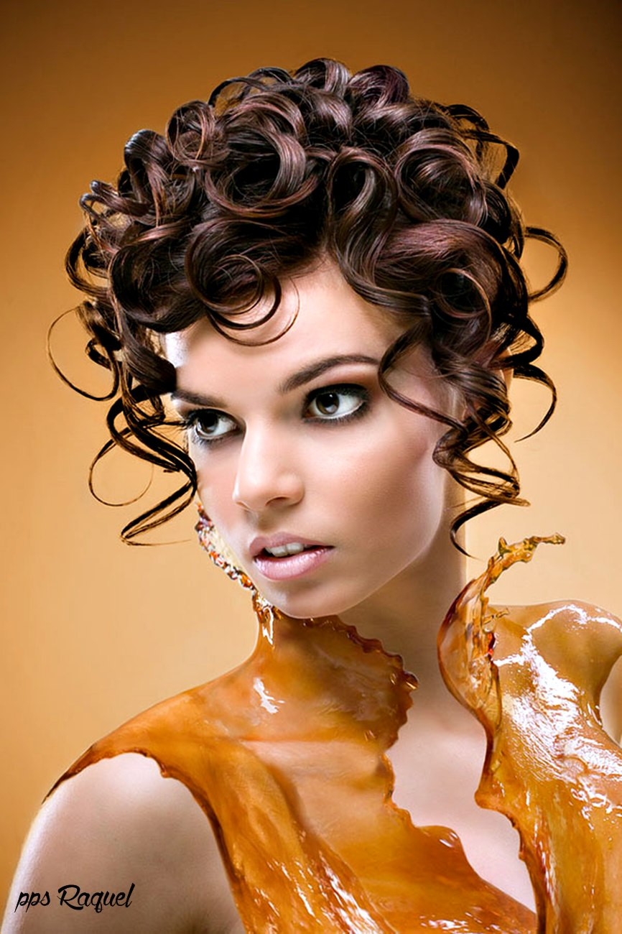

Slide 11
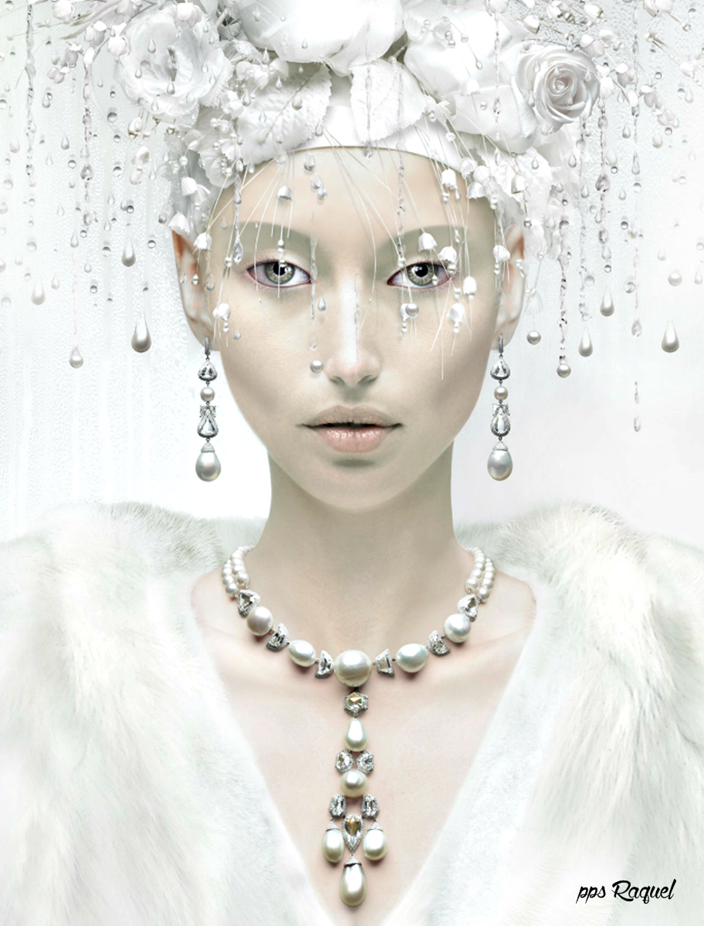

Slide 12
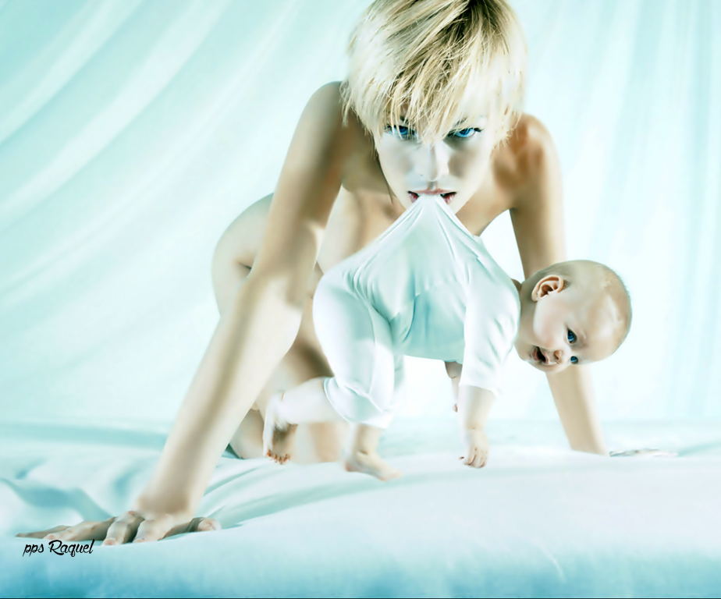

Slide 13
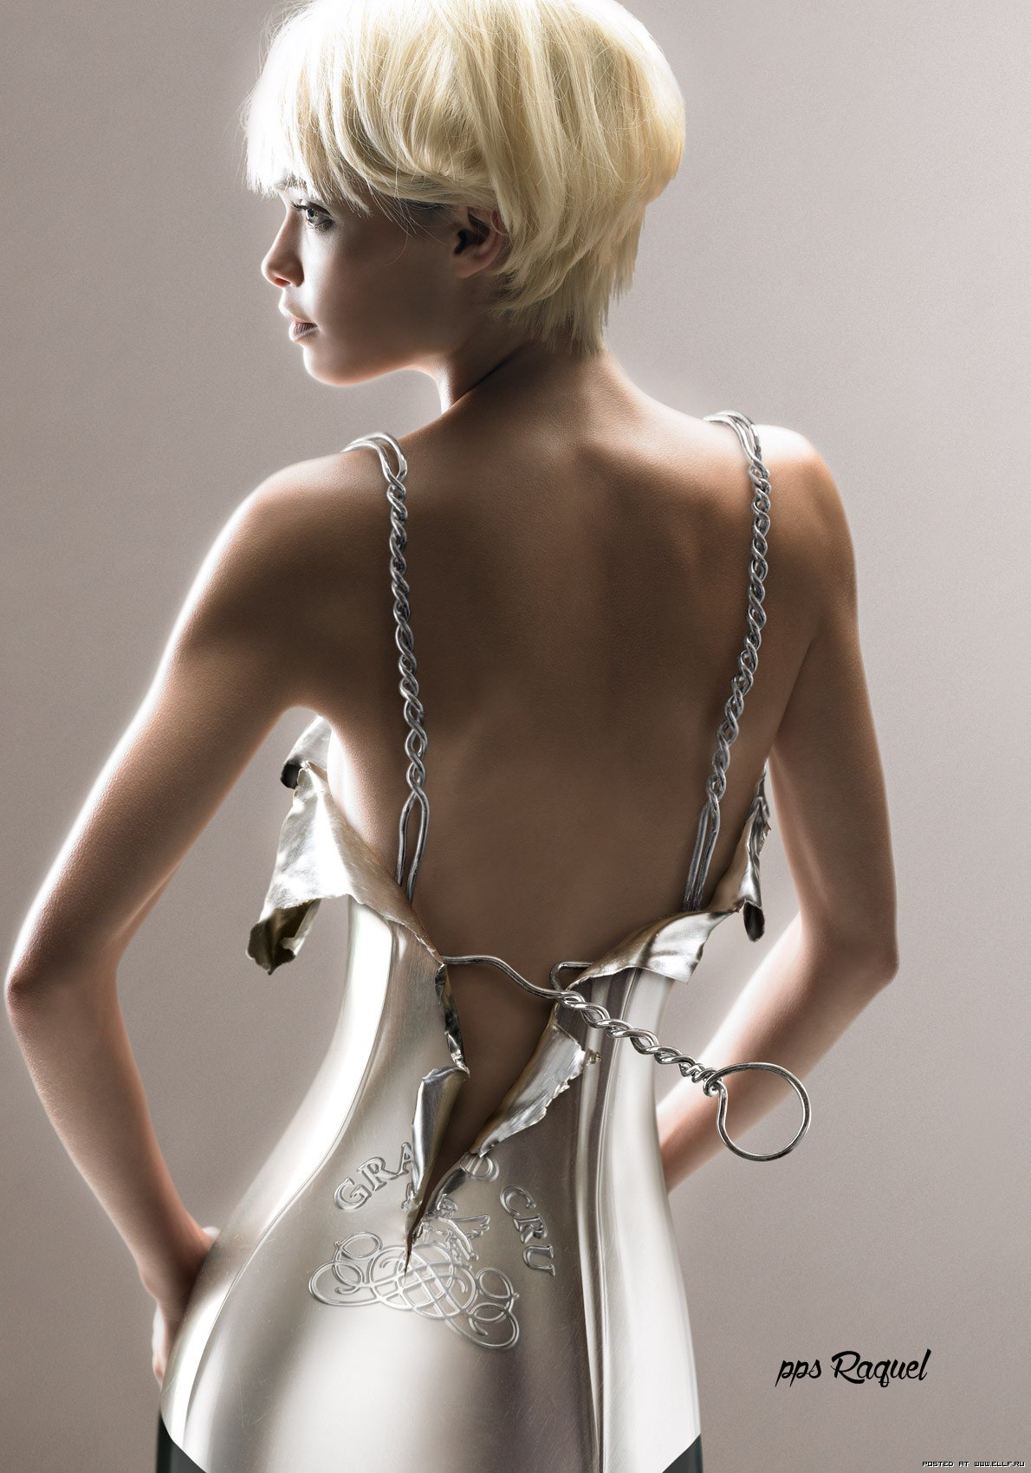


Slide 14
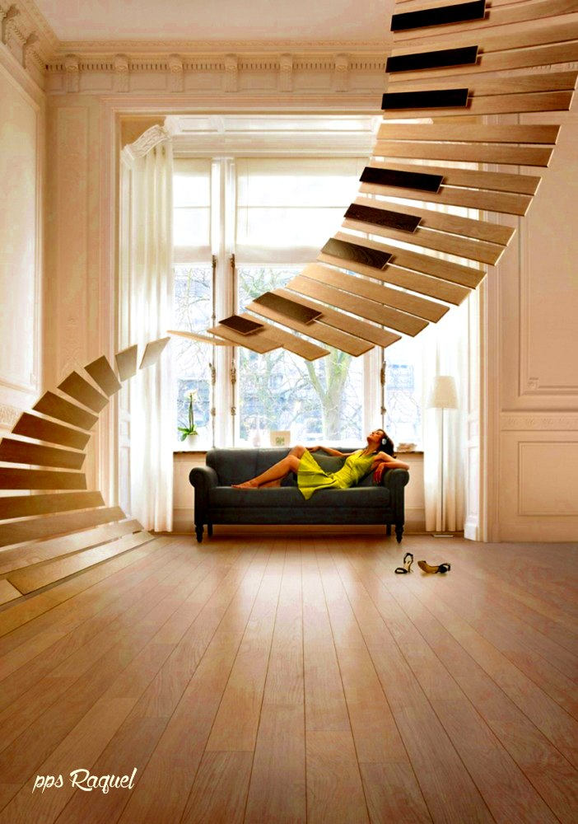

Slide 15
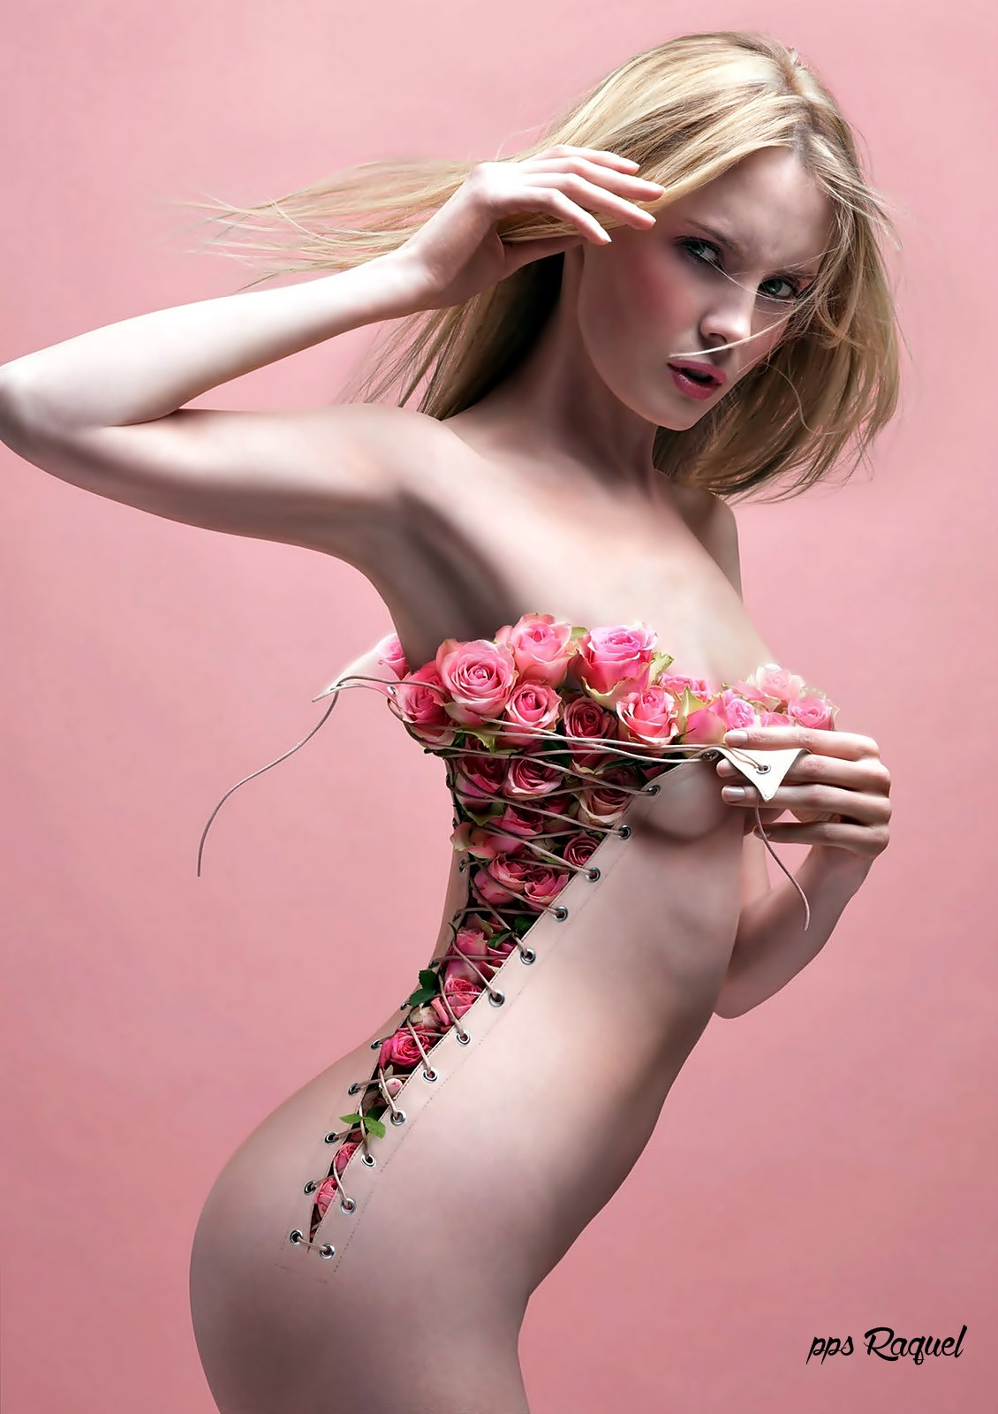

Slide 16
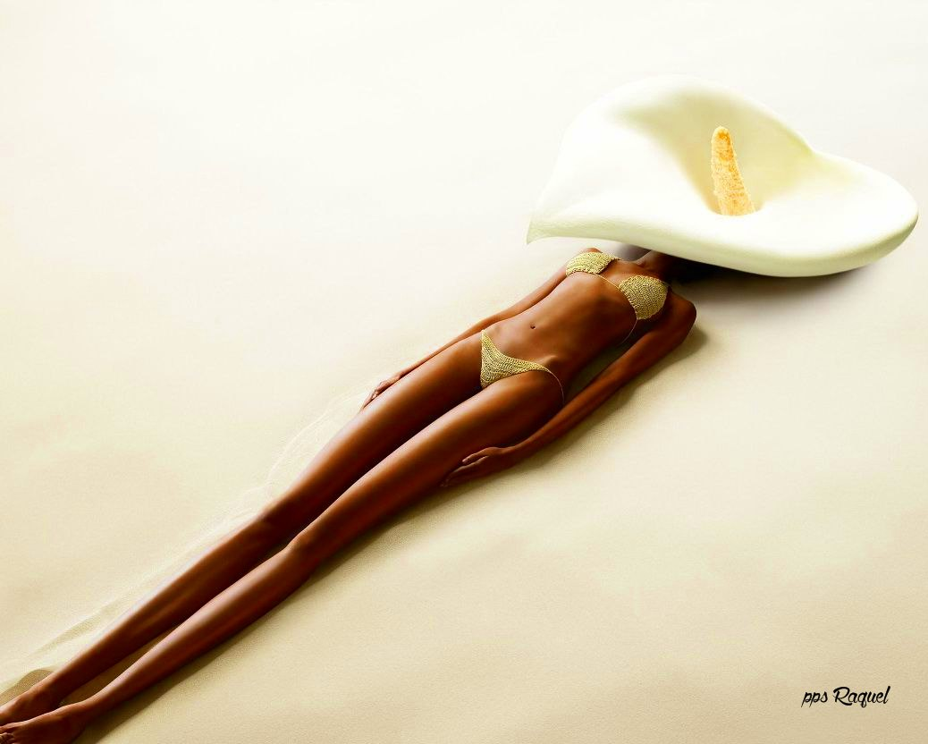

Slide 17
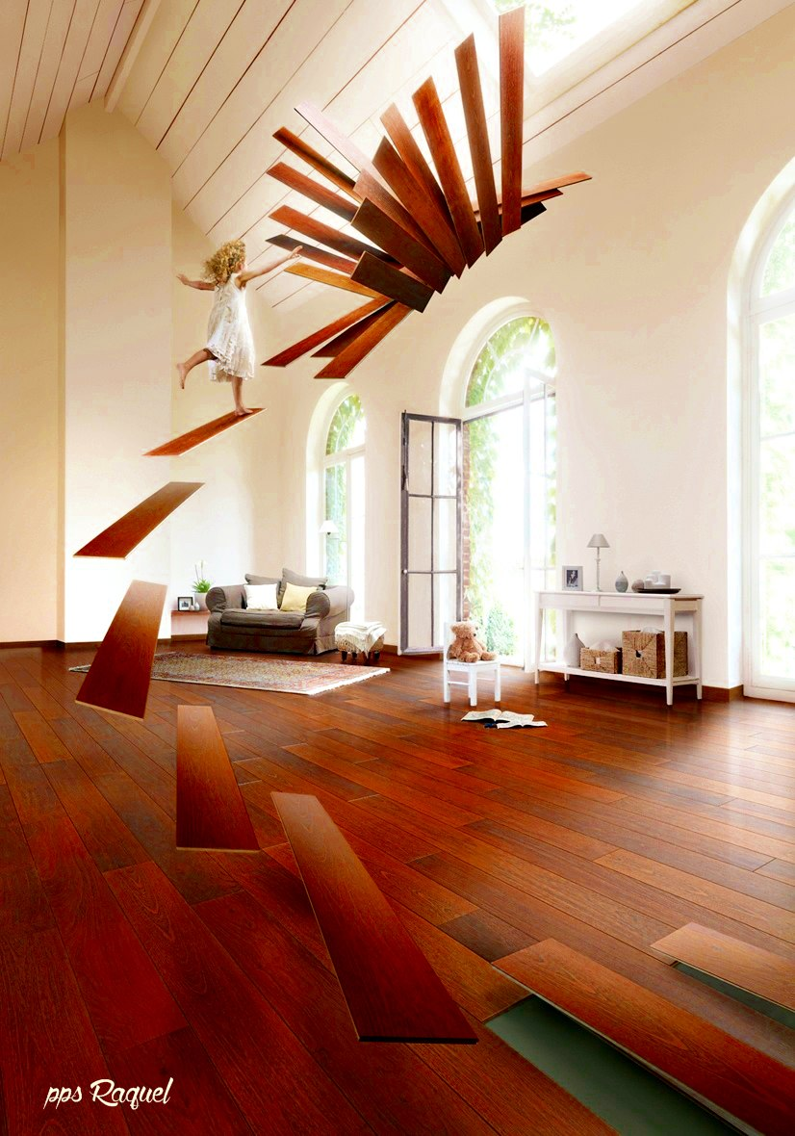

Slide 18
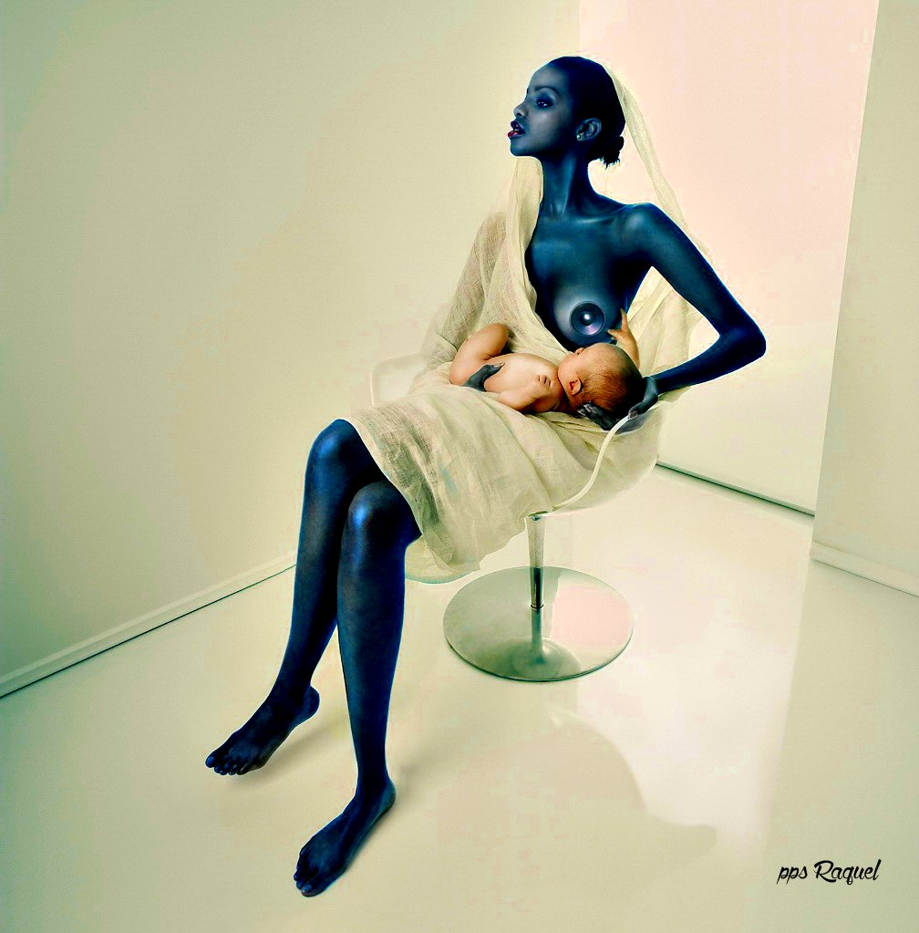

Slide 19
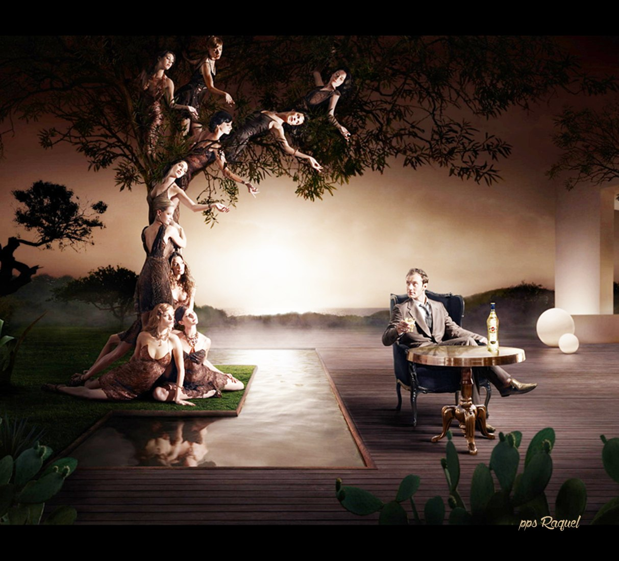

Slide 20
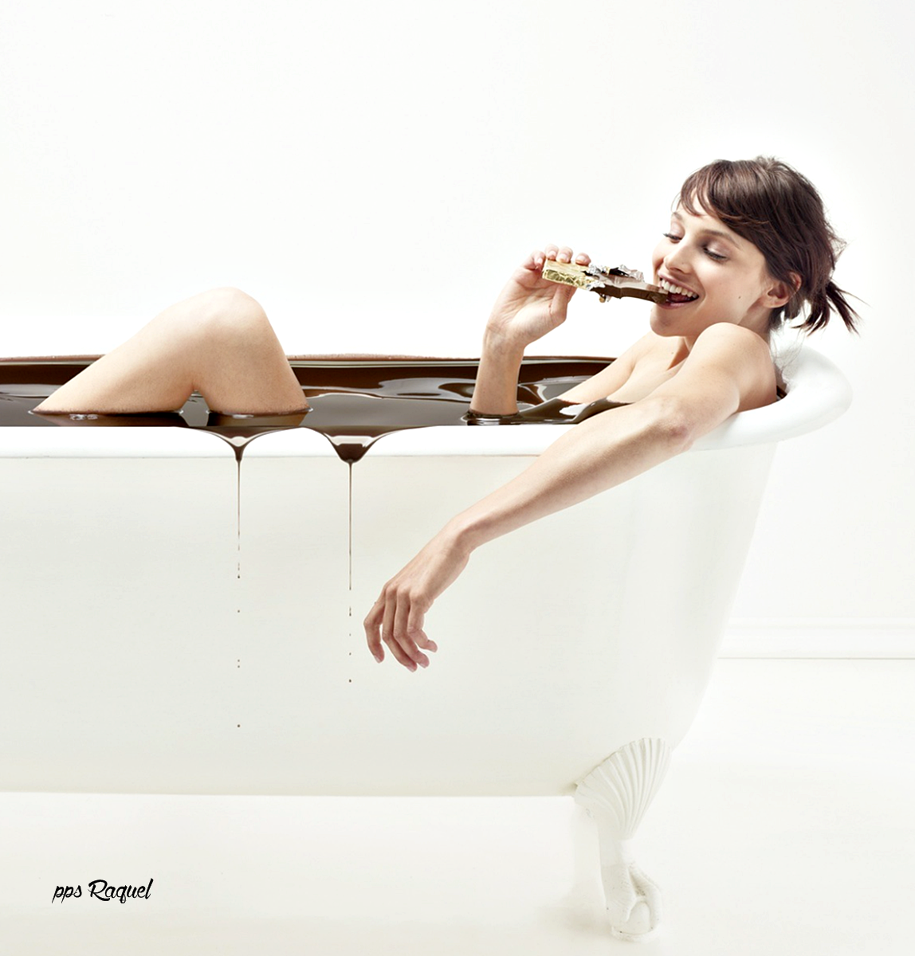

Slide 21
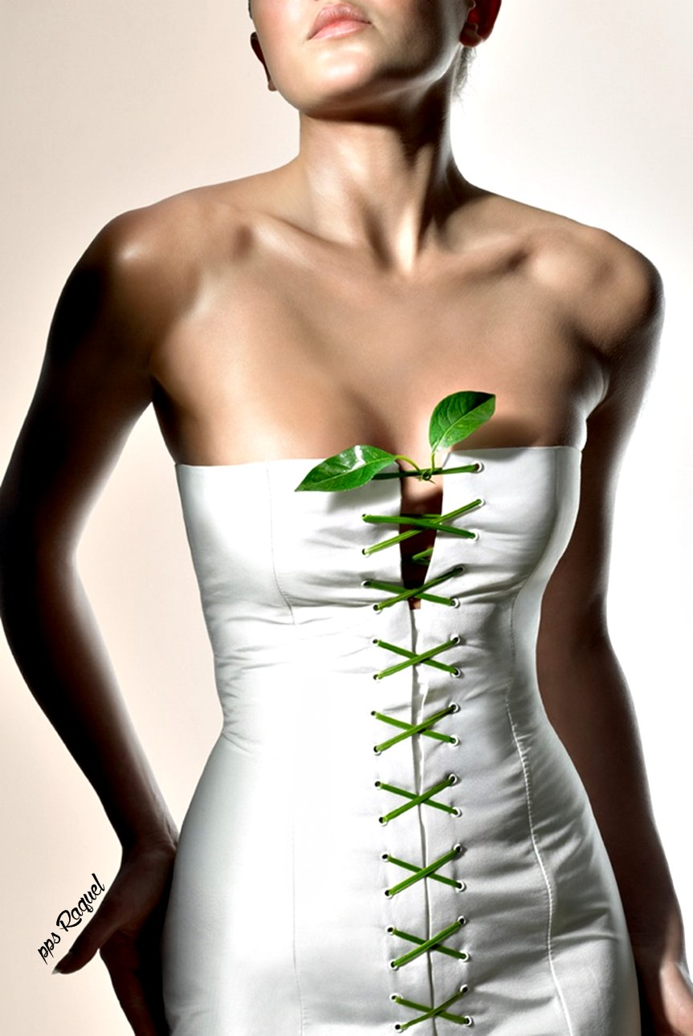

Slide 22
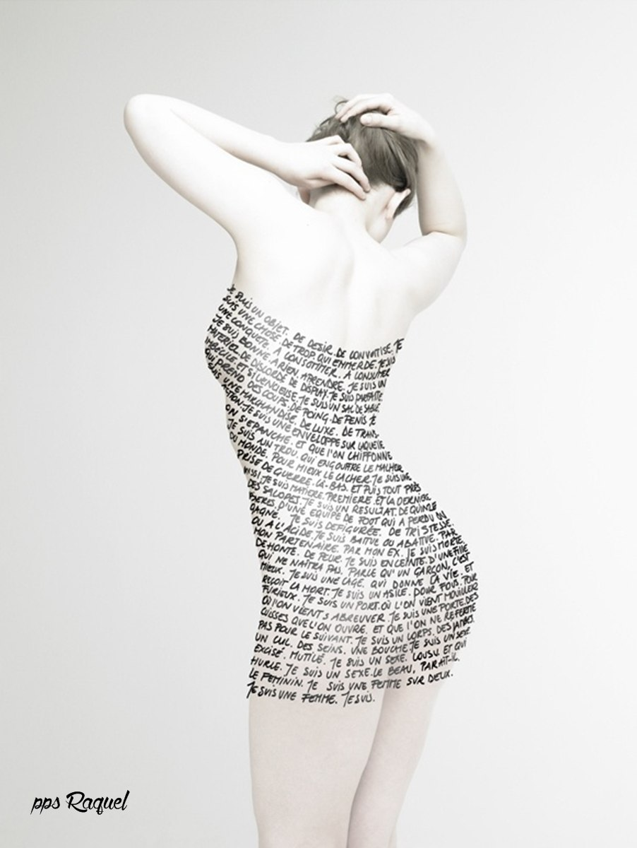

Slide 23
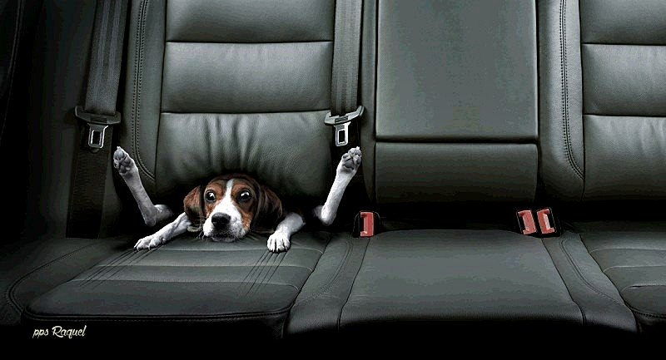

Slide 24
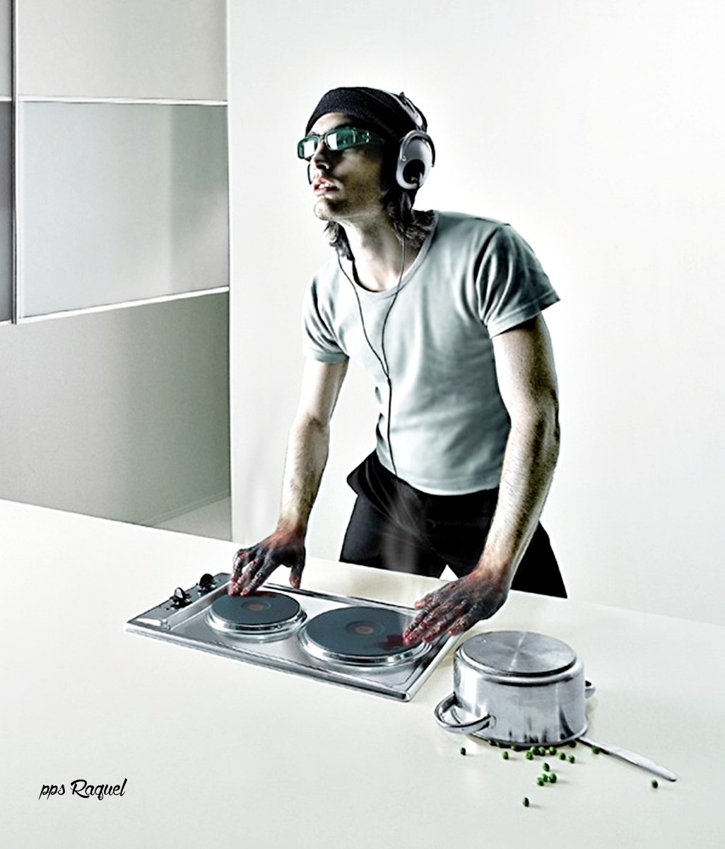

Slide 25
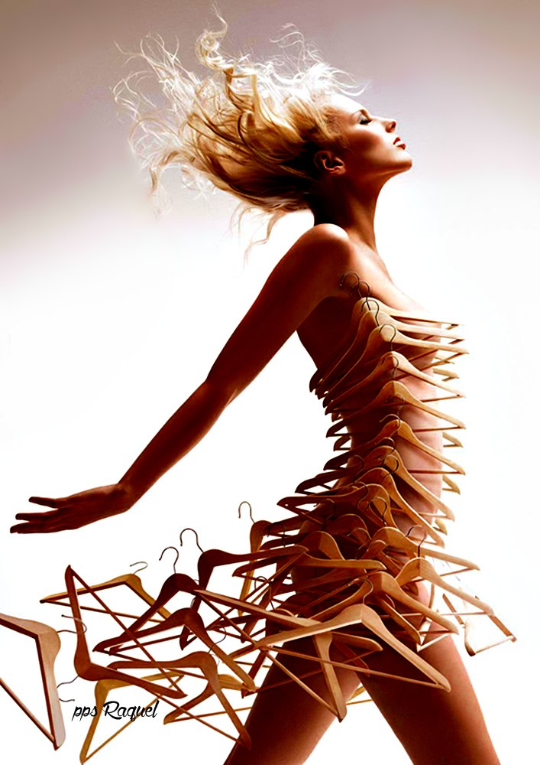

Slide 26
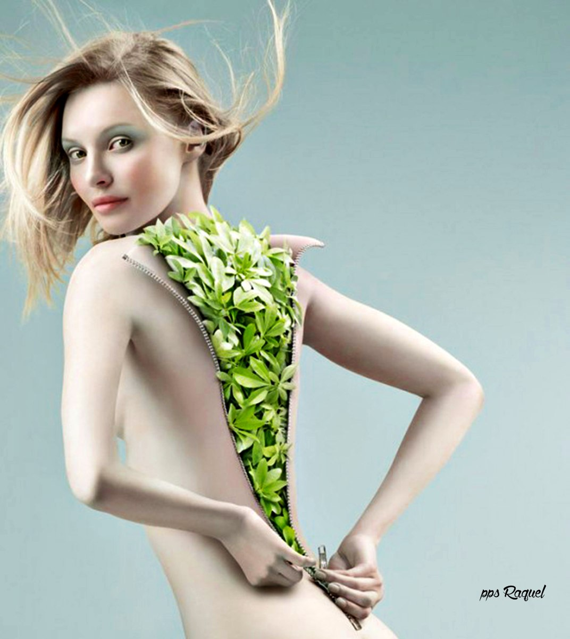

Slide 27
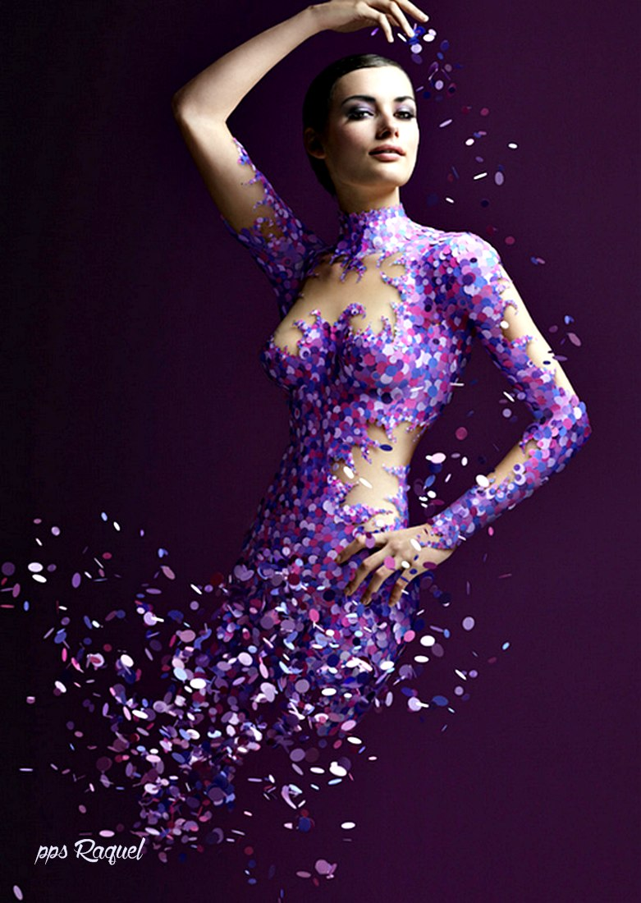

Slide 28
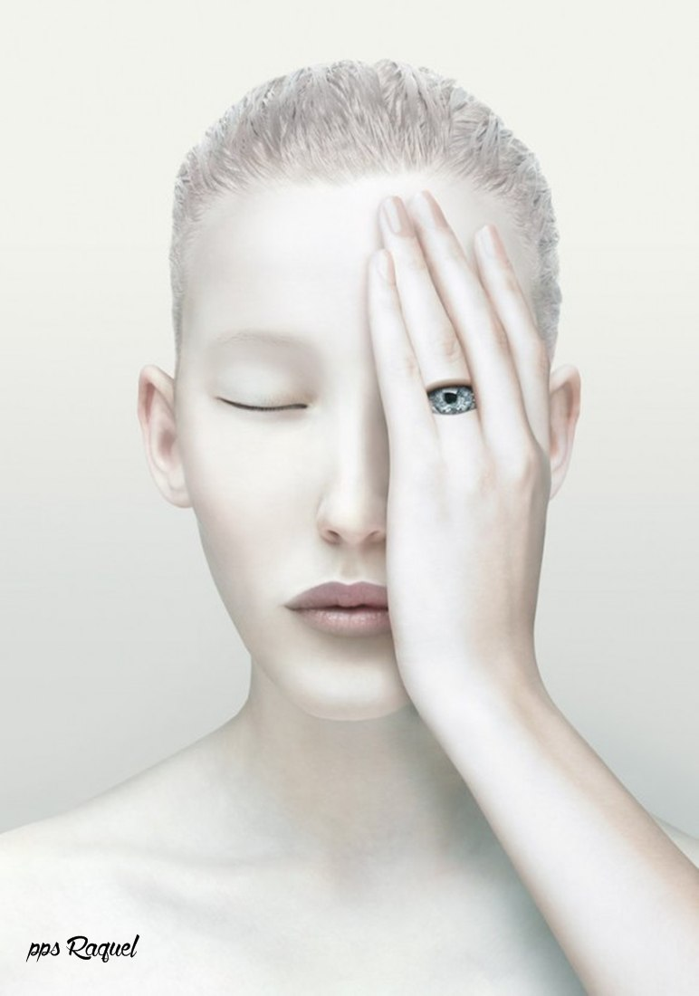

Slide 29
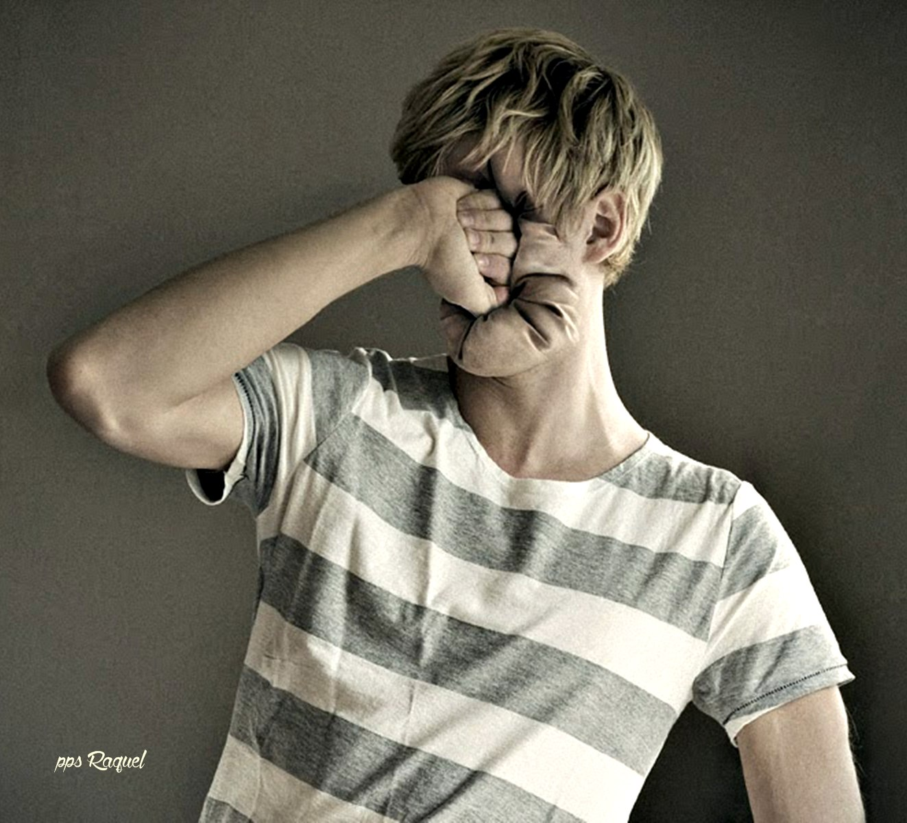

Slide 30
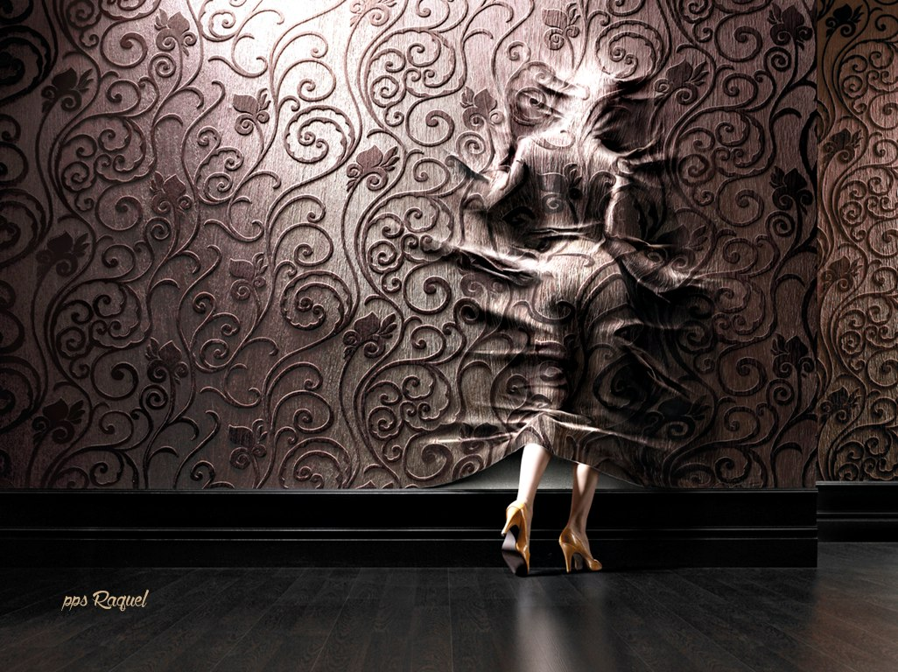

Slide 31
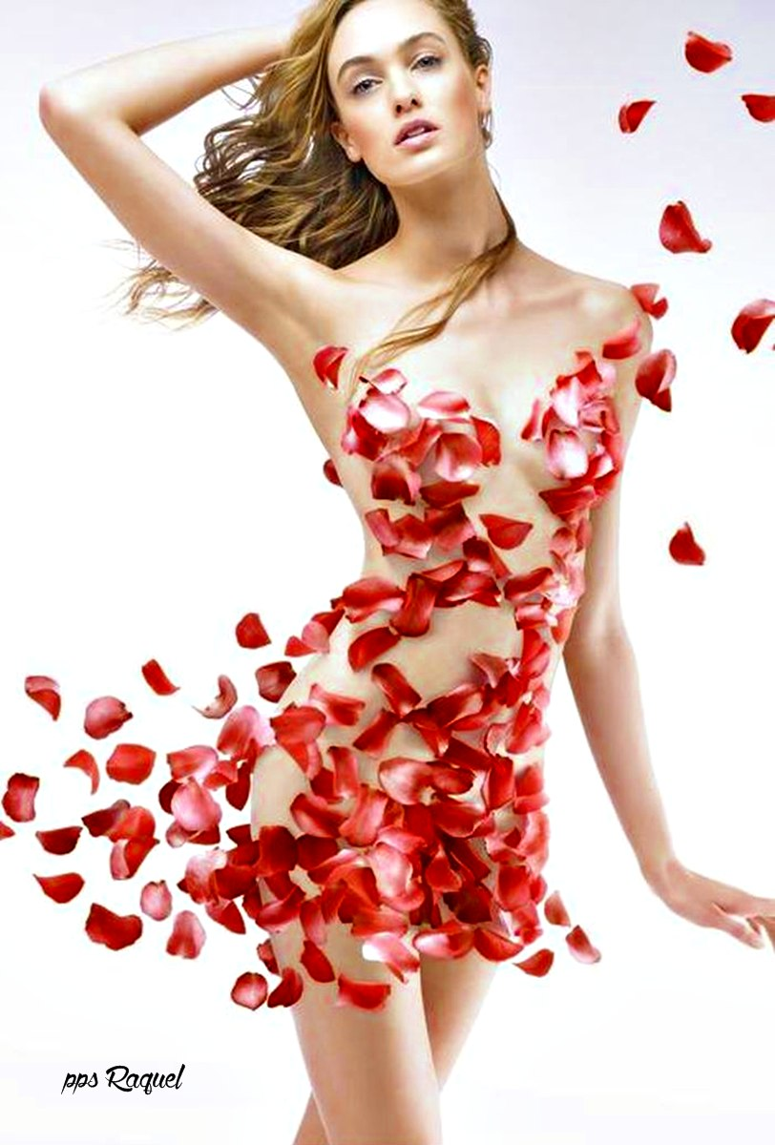

Slide 32
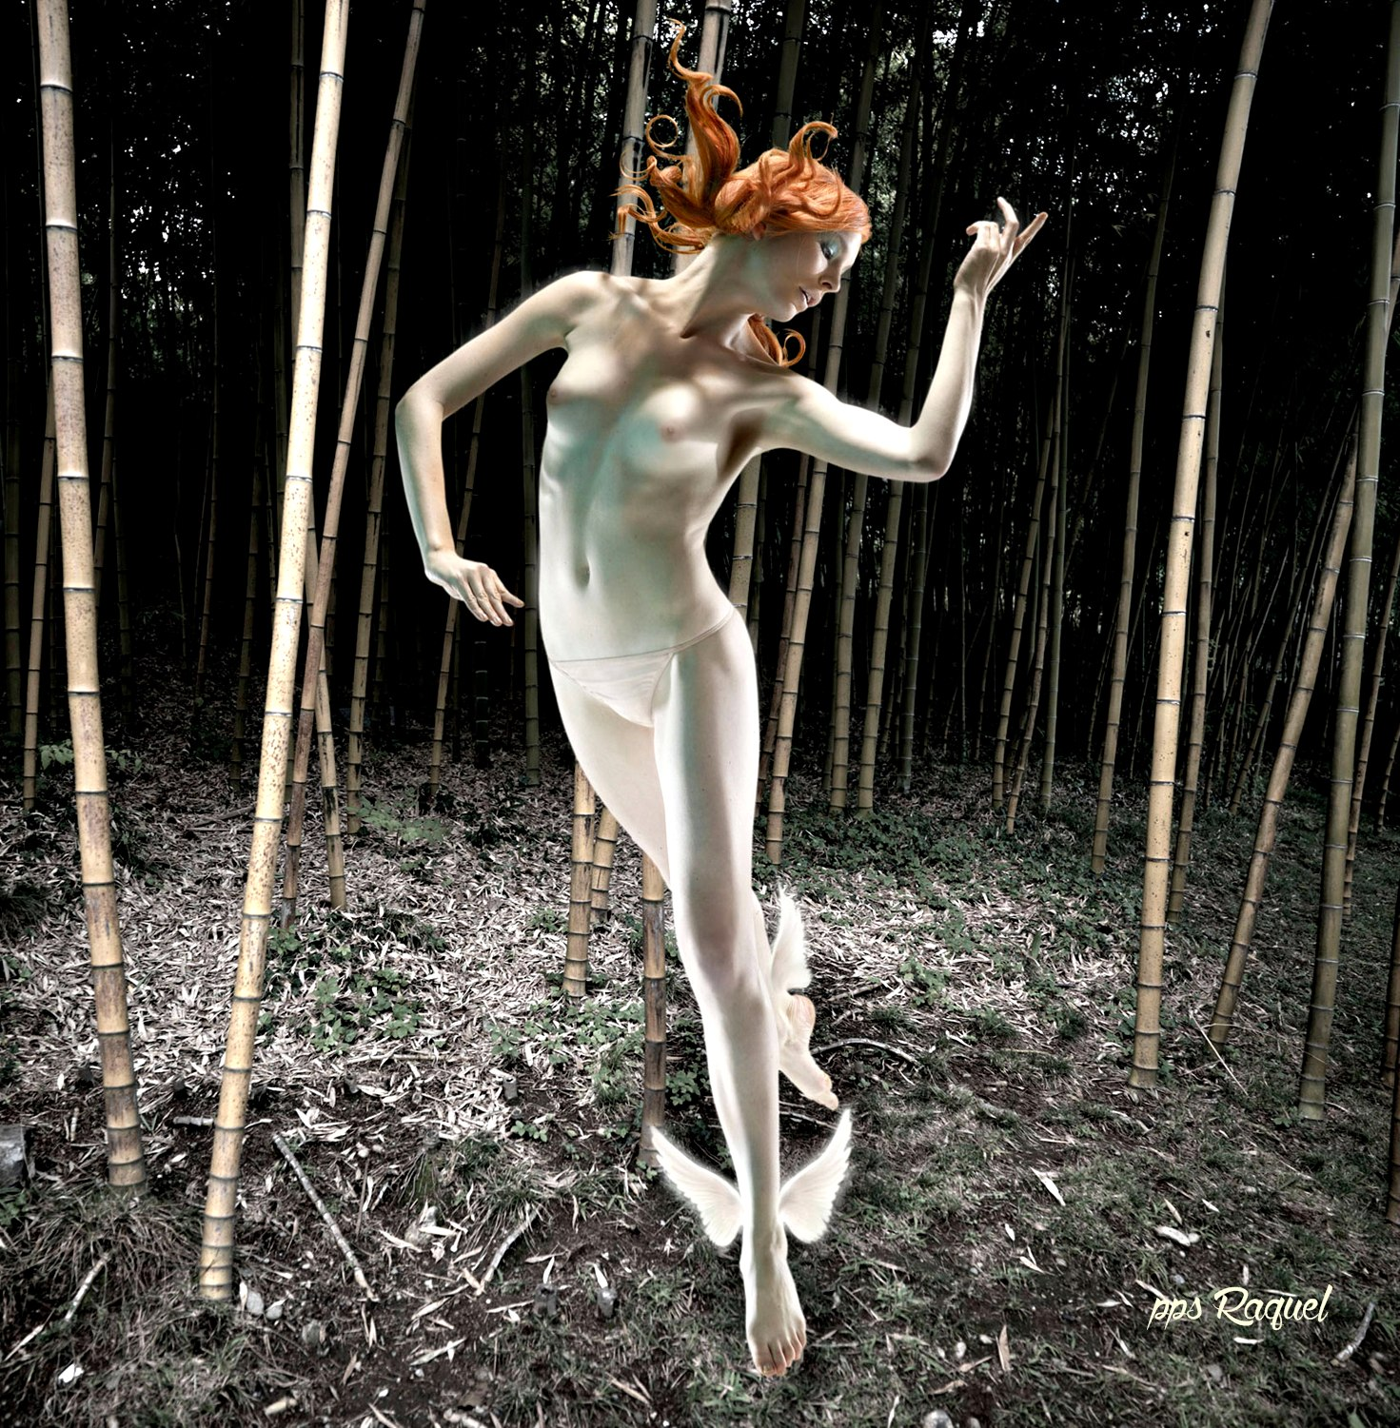

Slide 33
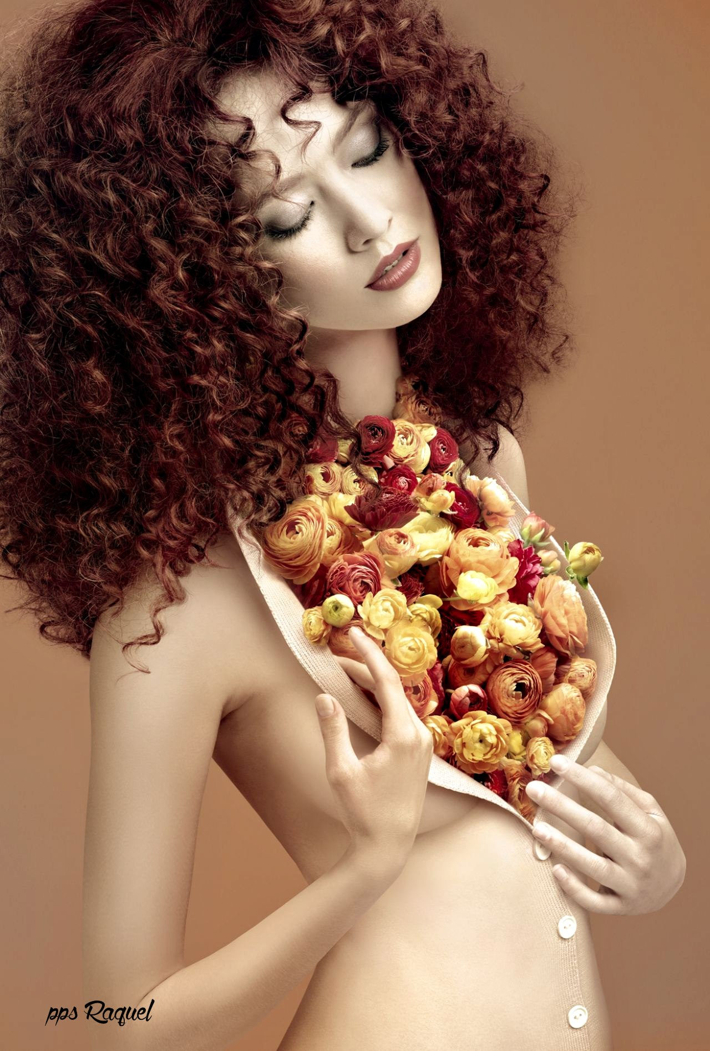

Slide 34
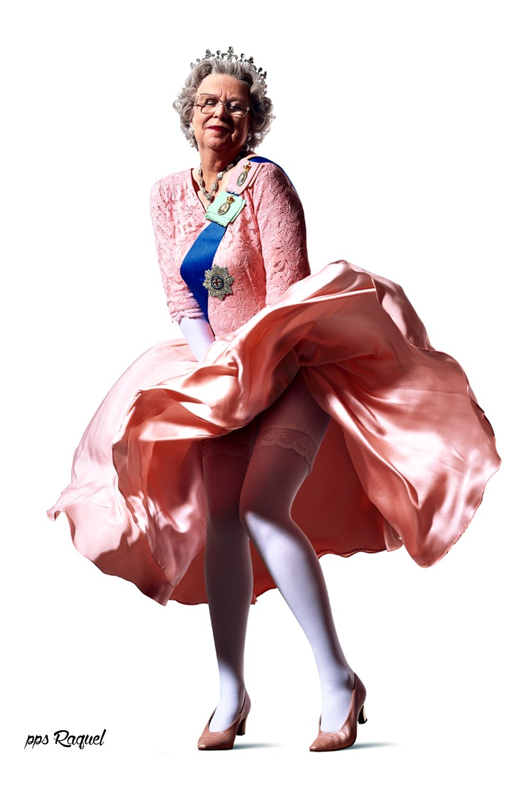

Slide 35
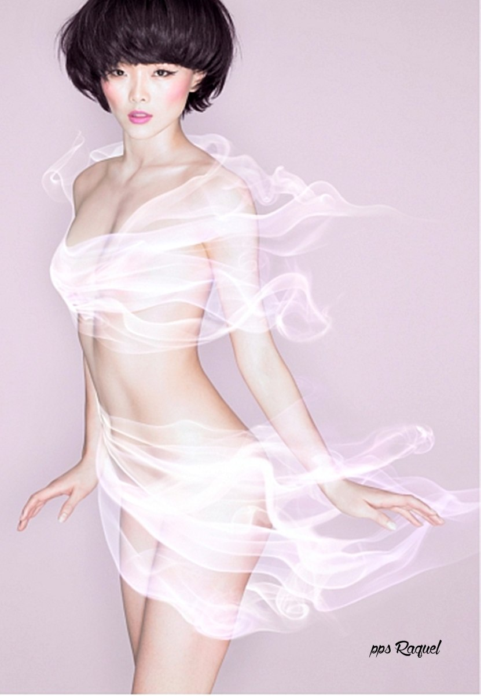

Slide 36
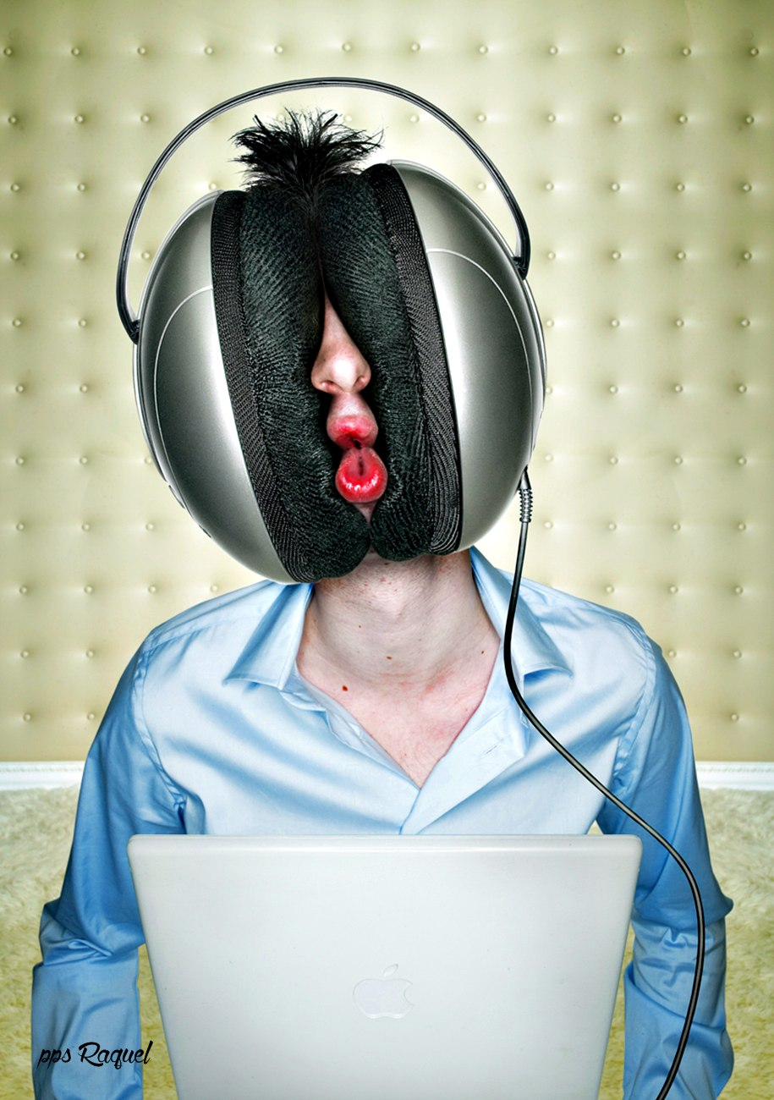

Slide 37
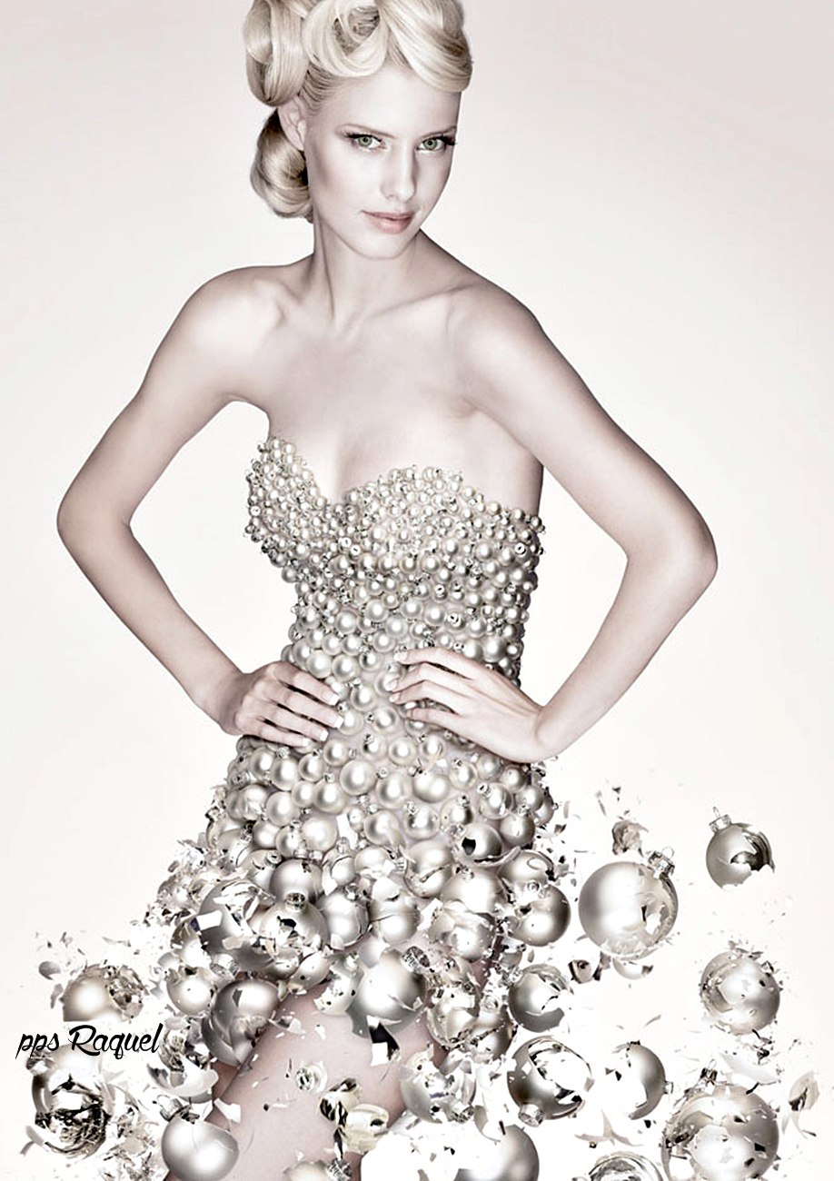

Slide 38
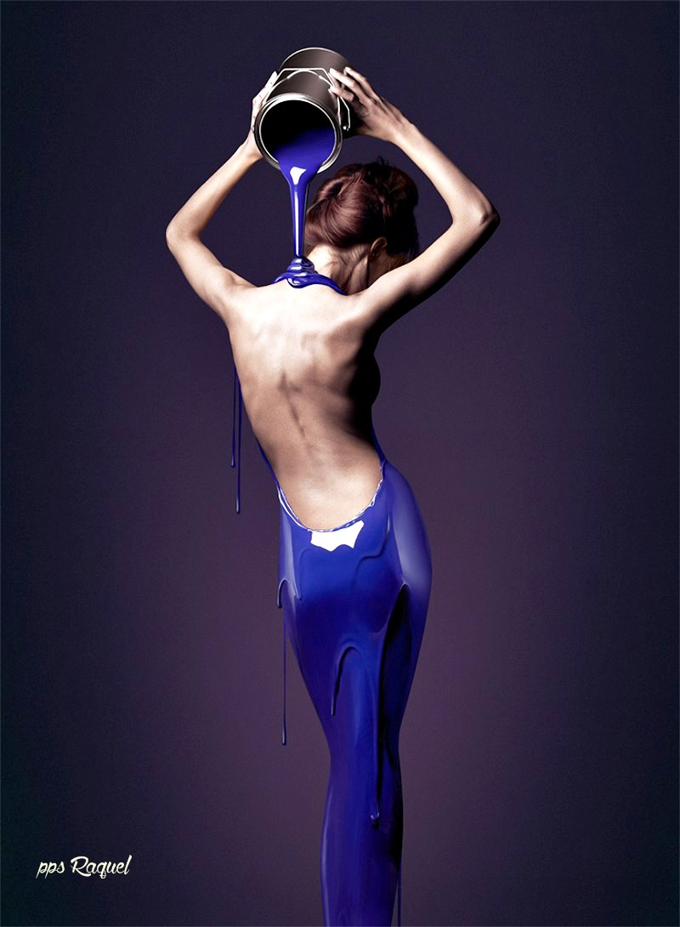


Slide 39









¿Te ha gustado?
Puedes ver más entrando
Aquí
Además puedes recibir powerpoints en tu correo electrónico suscribiéndote aquí:
Esta presentación powerpoint ha sido creada y compartida única y exclusivamente para mispps.com

